Slide 1
Java Lecture JSP
Saint Petersburg, 2012

Slide 2
JSP
Java Server Pages (JSP) – технология разработки веб страниц, поддерживающих динамический контент. Позволяет использовать на HTML странице код Java.
JSP страница – разновидность сервлета, призванная выполнить роль интерфейса пользователя в Java WEB приложениях.

Slide 3
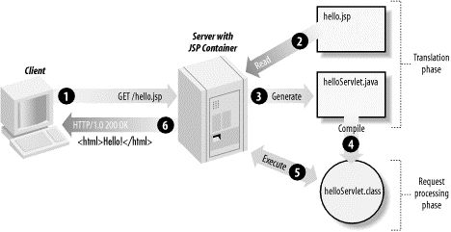
JSP Processing

Slide 4
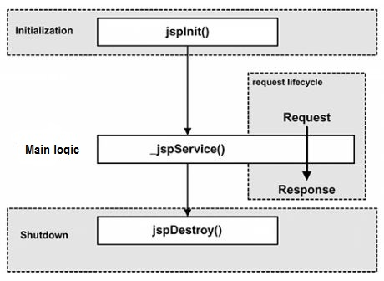
JSP Lifecycle
- Compilation
- Initialization
- Execution
- Cleanup

Slide 5
Элементы JSP страницы: текст шаблона (статический HTML)
Как правило большую часть вашей JSP страницы составляет статический HTML, называемый текстом шаблона.
Во всех отношениях этот HTML выглядит как обычный HTML, использующий те же правила синтаксиса, и он просто "передается" клиенту сервлетом, создаваемым для обработки страницы.

Slide 6
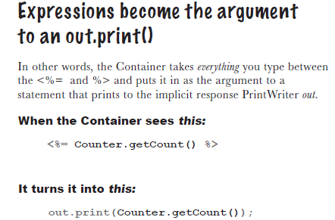
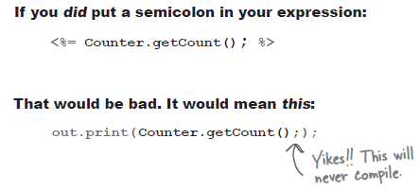
Элементы JSP страницы: выражения
Выражения JSP применяются для того чтобы вставить значения Java непосредственно в вывод. Для этого используется следующая форма:
<%= Выражение на Java %>
Пример:
Выражения Java вычисляются, конвертируются в строку и вставляются в страницу.
Эти вычисления происходит во время выполнения, а потому существует полный доступ к информации о самом запросе.

Slide 7

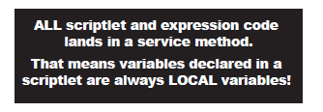

Элементы JSP страницы: скриплеты
Скриплеты JSP позволяют вставить любой код в метод сервлета, который будет создан при обработке данной страницы. Скриплеты имеют следующий вид:
<% Код на Java %>
Скриплеты не обязательно должны содержать завершенные фрагменты на Java, оставленные открытыми блоки могут оказать влияние на статический HTML вне скриплета. Например, следующий фрагмент JSP содержит смешанный текст шаблона и скриплеты:
после преобразования приведет к чему-то вроде:

Slide 8
Элементы JSP страницы: объявления
Объявления JSP позволят вам задать методы или поля, для вставки в тело класса сервлета (вне метода service, обрабатывающего запрос). Они имеют следующую форму:
<%! Код на Java %>
В приведенном фрагменте JSP отображается количество запросов к данной странице с момента загрузки сервера (или с момента последнего изменения и перезагрузки сервлета):

Slide 9
Элементы JSP страницы: директивы
Директива JSP ”page”: директива для движка сервлета с информацией об основных настройках.
<%@ page import="java.util.*, …" %>
Директива JSP ”include”: позволяет включать файлы в процессе трансляции JSP страницы в сервлет.
<%@ include file="/navbar.html" %>
Содержимое подключаемого файла обрабатывается как обычный текст JSP.
Директива JSP ”taglib”: директива позволяет подключить библиотеку тегов.
<%@ taglib uri="uri" prefix="prefixOfTag" >

Slide 10
Элементы JSP страницы: комментарии
Комментарий JSP :
<%-- комментарий --%>
Комментарий игнорируется при трансляции JSP страницы в сервлет.
Если вы хотите чтобы комментарий сохранился в конечном HTML, используйте обычный синтаксис HTML для описания комментариев:
<!-- комментарий -->

Slide 11
Заранее определенные переменные
Для упрощения кода в выражениях JSP и скриплетах, вам предоставлен набор автоматически определенных переменных, иногда называемых неявными объектами.
request Это объект HttpServletRequest, связанный с запросом, который позволяет вам обращаться к параметрам запроса (через метод getParameter), типу запроса (GET, POST,HEAD, и т.д..), и входящим HTTP заголовкам (cookies, и т.д..).
response Это объект типа HttpServletResponse, связанный с ответом на запрос клиента.
out Это объект типа PrintWriter, используемый для отправки вывода клиенту.
session Это объект типа HttpSession, связанный с запросом.
application Это объект типа ServletContext полученный через использование метода getServletConfig().getContext().
config Это объект типа ServletConfig для текущей страницы.
pageContext В JSP представлен новый класс PageContext для использования специфических особенностей сервера, таких как более эффективные JspWriters.
page По сути является синонимом для this.
exception Это объект типа Throwable.
Доступен если <%@ page … isErrorPage=“true" %>.

